Slide 1
تصنيف الكائنات الحية
إعداد المعلمة رولا ابو فرحة
الصف الثامن

Slide 2
ما هو علم التصنيف ؟
هو العلم الذي يهتم بدراسة الكائنات الحية وتشابهها لوضعها في مجموعات بناءا على صفات مشتركة بينها.

Slide 3
أهمية علم التصنيف
1- تسهيل دراسة الكائنات الحية و حفظ خصائصها
2- وضع انواع الكائنات الحية المكتشفة حديثا في مكانها المناسب
3- إعطاء اسم علمي للكائن الحي يسهل التواصل بين العلماء على اختلاف جنسياتهم.

Slide 4
العلماء ومساهماتهم
أرسطو : الفيلسوف اليوناني
صنف الكائنات الحية الى حيوانات ونباتات
وصنف الحيوانات الى : هوائية ومائية وأرضية
وصنف النباتات الى اشجار وشجيرات واعشاب
العالم الانجليزي : جون ري- أدخل مفهوم النوع
العالم السويدي : كارلوس لينيوس – ادخل مفهوم الجنس
العالم الامريكي : روبرت ويتكر – وضع الكائنات الحية في خمس مجموعات سماها ممالك

Slide 5
مفهوم النوع للكائن الحي
كائنات حية متشابهة في الشكل والتركيب الداخلي ويضم ايضا ( التركيب الجيني ) قادرين على التزاوج فيما بينهم وانتاج نسل خصب .
مثال : تزاوج الفرس مع الحمار – نوعين مختلفين وناتج التزاوج هو كائن حي ( البغل) غير قادر على الانجاب .
العالم الذي ادخل مفهوم النوع هو جون ريه

Slide 6
مفهوم الجنس للكائن الحي
الانواع المتشابهة وضعها العالم كارلينيوس في مجموعة واحدة
وأطلق عليها مفهوم الجنس
مثال : الكلب والذئب نوعين مختلفين ولكن التشابة بينهما كبير لذلك تم وضعهم في مجموعة واحدة تسمى الجنس واعطيت إسم (Canis)

Slide 7
أمثلة على كائنات حية من نفس الجنس
Canis lupusالذئب
Canis Familiaris والكلب
القط Felis catus
والقط البري Felis tiger

Slide 8
الاسم العلمي للكائن الحي
يتكون من مقطعين باللغة اللاتينية
المقطع الاول يدل على جنس الكائن الحي
والمقطع الثاني يدل على نوع الكائن الحي
يبدأ المقطع الاول بحرف كبير اما المقطع الثاني فيبدأ بحرف صغير
مثال : الاسم العلمي للقط هو
Felis catus

Slide 9
التصنيف الحديث
التصنيف الذي وضعه العالم ويتكر
وقد صنف فية الكائنات الحية في خمس ممالك
1- مملكة البدائيات
2- مملكة الطلائعيات
3- مملكة الفطريات
4- مملكة النبات
5- مملكة الحيوان

Slide 10
مستويات التصنيف

Slide 11
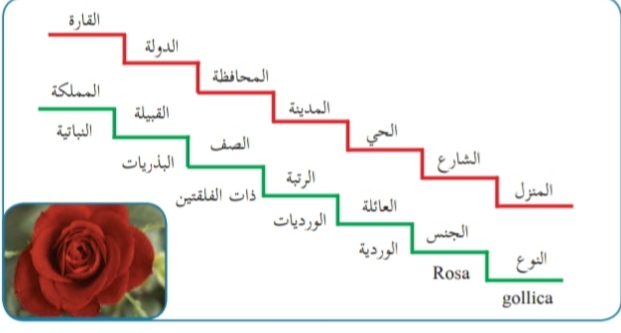
تصنيف الورد

Slide 12
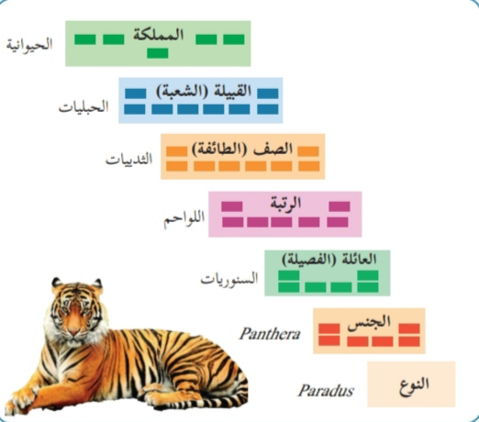
تصنيف النمر

